Slide 1
Муниципальное образовательное учреждение
средняя общеобразовательная школа № 39
ПРЕЗЕНТАЦИЯ
«Психолого-педагогическая готовность ребёнка
к обучению в школе»
(родительское собрание)
Выполнила:
Смирнова Галина Петровна
г. Тверь

Slide 2

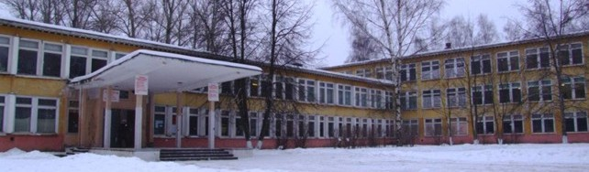
Мы рады видеть вас!

Slide 3

Психолого-педагогическая
готовность ребёнка к
обучению в школе

Slide 4

Психологическая готовность:
Физиологическая готовность
Личностная готовность
Эмоционально-волевая готовность
Интеллектуальная готовность

Slide 5

Критерии готовности ребенка к школьному обучению

Slide 6

Физиологическая готовность
Общее состояние ребенка
Состояние нервной системы
Сохранность слухового и зрительного аппаратов
Развитие мелкой моторики

Slide 7

Личностная готовность
умение строить отношения с учителем
умение общаться со сверстниками
отношение к себе

Slide 8
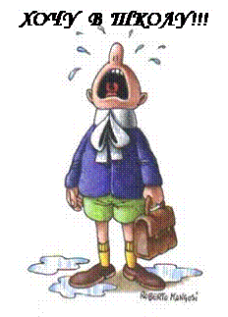
Мотивационная готовность
желание учиться, получать знания
умение слушать учителя и выполнять его задания
определенный уровень развития мышления, памяти, внимания.

Slide 9
Интеллектуальная готовность
наличие кругозора
запас конкретных знаний
интерес к знаниям.

Slide 10
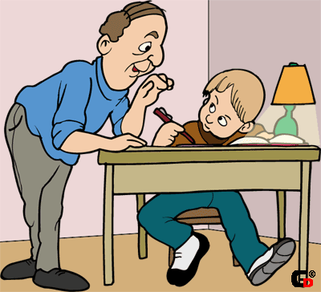
Психолого-педагогические требования к ребенку, поступающему в первый класс.

Slide 11
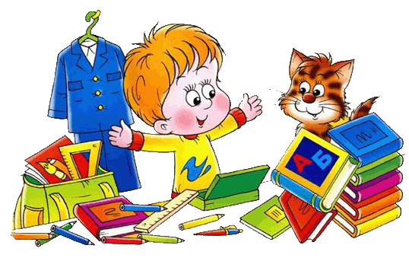
В области представлений об окружающем мире
я
моя семья
окружающий мир

Slide 12

Математические представления
числовую последовательность в пределах 10
числа в прямом и обратном порядке
знаки +, -, =, <, >
названия фигур: треугольник, квадрат, круг
знать:

Slide 13
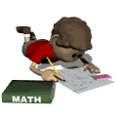
уметь:
сравнивать две группы предметов
составлять из нескольких геометрических фигур более сложную фигуру по образцу
сравнивать предметы по цвету, размеру, форме
оперировать понятиями: налево, направо, вверх, вниз, за, перед, раньше, позже, между

Slide 14
В области развития речи
четко произносить все звуки речи
выделять звуки в словах
составлять предложения из 3-5 слов
использовать обобщающие понятия
составлять рассказ по картинке
наизусть читать любимые стихотворения
последовательно передать содержание сказки

Slide 15

Развитие психологических функций
Развитие логического мышления
Развитие произвольного внимания
Развитие произвольной памяти

Slide 16

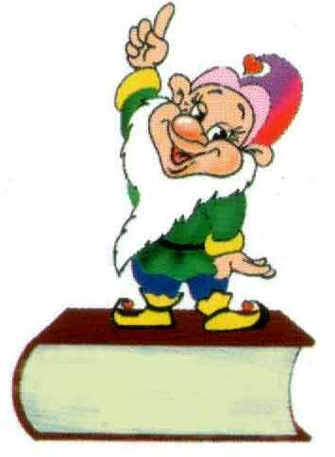
Рекомендации родителям
для подготовки ребенка
к школе

Slide 17


Упражнения, которые помогут подготовить ребенка к школе
Задачи – головоломки
Мозаика
Назови одним словом
Какая фигура не подходит
Отгадай загадку
Закончи предложение
Четвертый лишний
Скажи наоборот
Что будет, если…

Slide 18

Развитие мелкой моторики и графических навыков

Slide 19
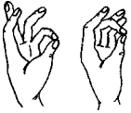

пальчиковая гимнастика

Slide 20
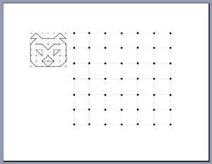
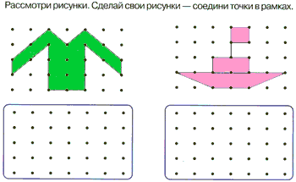
рисунок по точкам

Slide 21


обведение по контуру, штриховка

Slide 22


рисование орнамента по клеточкам

Slide 23
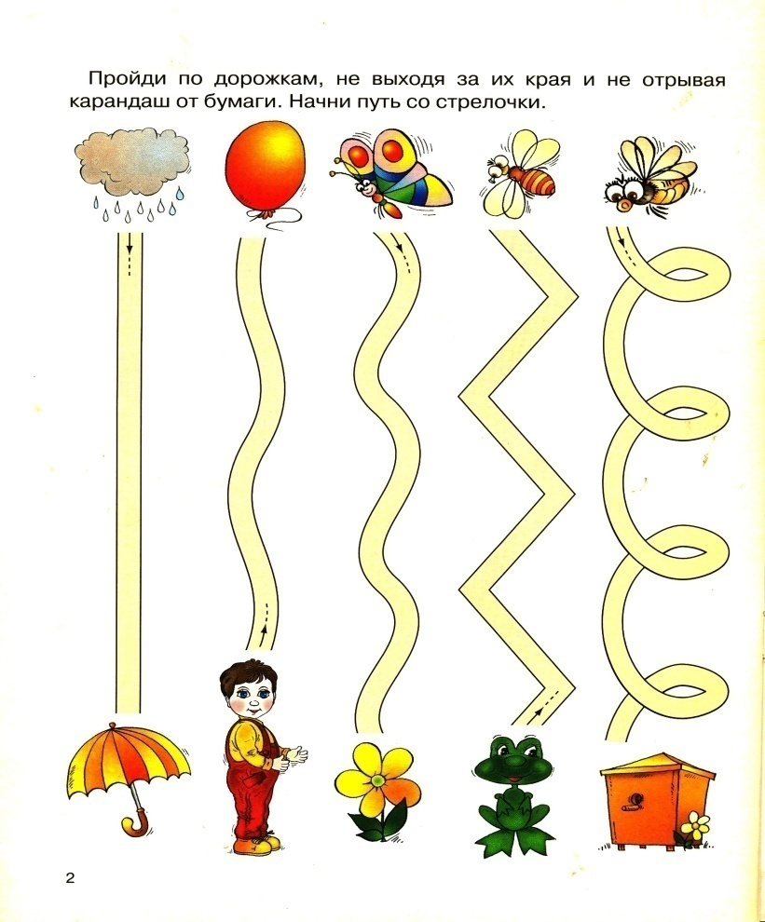

рисование линий различной формы и сложности

Slide 24

Важно!
Не учить ребенка читать, а развивать речь, способность различать звуки
Не учить писать, а развивать мелкую моторику
Развивать способность ребенка слушать, понимать смысл прочитанного, уметь пересказывать

Slide 25
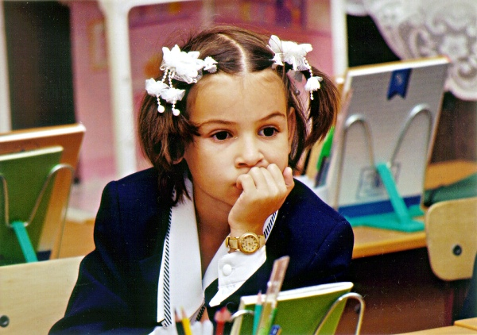
Ребенок – это чистый лист, который нам предстоит заполнить.
И от того, как мы это будем делать, зависит образ будущей личности.

Slide 26
Документы, необходимые для зачисления ребенка в первый класс
Заявление (установленная форма)
Копия свидетельства о рождении ребенка
Медицинская карта учащегося установленного образца
Копия медицинского полиса

Slide 27

до встречи!

Slide 28
Список литературы
1. Авраменко, Н.К. Подготовка ребенка к школе. М.: Педагогика, 2006.
2. Кравцова, Е.Е. Психологические проблемы готовности детей к обучению в школе. М.: Педагогика, 2007.
3. Особенности психического развития детей 6-7-летнего возраста, под ред. Д.Б. Эльконина, А.Л. Венгера. М.: "Педагогика", 2008.
4. http://www.sch41mur.narod.ru/docs/gotovnost.doc
5. http://www.gou1643.ru/wp-content/uploads/2011/11

